Slide 1
V7 Modellierung von biomolekularen Komplexen
Protein-Protein-Docking
Protein-DNA-Komplexe

Slide 2
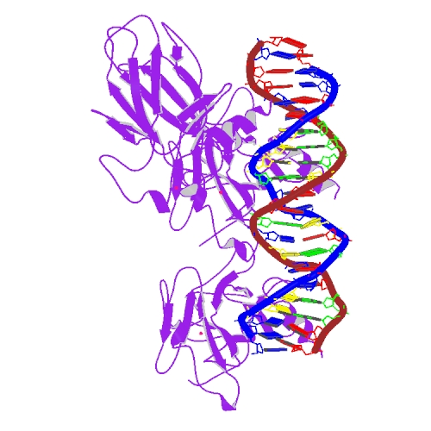
Beispiel eines Protein-DNA-Komplexes
PDB-Struktur 1TUP: tumor suppressor p53
Durch Röntgenkristallographie bestimmter Protein-DNA-Komplex in der PDB-Datenbank.
Lila (links): p53-Protein
Blau/roter DNA-Doppelstrang (rechts)
The protective action of the wild-type p53 gene helps to suppress tumors in humans. The p53 gene is the most commonly mutated gene in human cancer, and these mutations may actively promote tumor growth.
www.sciencemag.org (1993)
www.rcsb.org

Slide 3
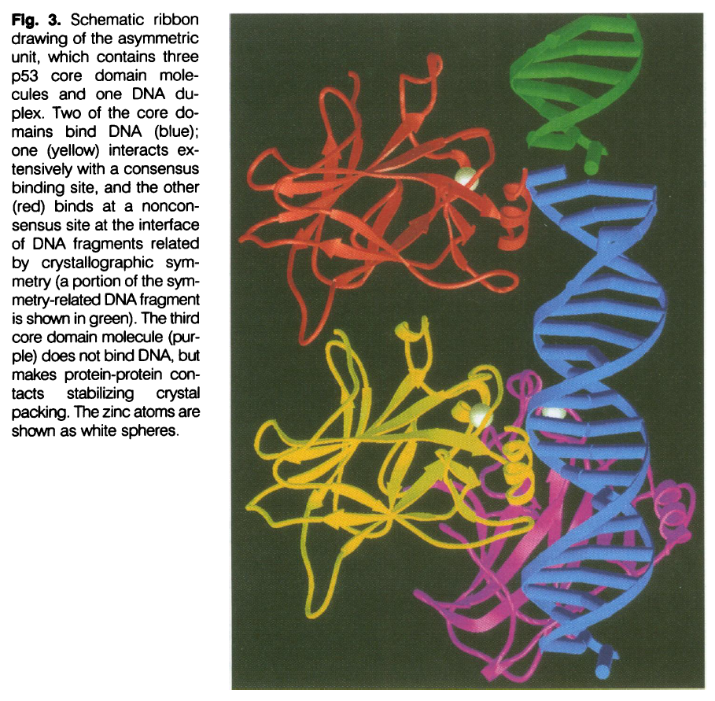
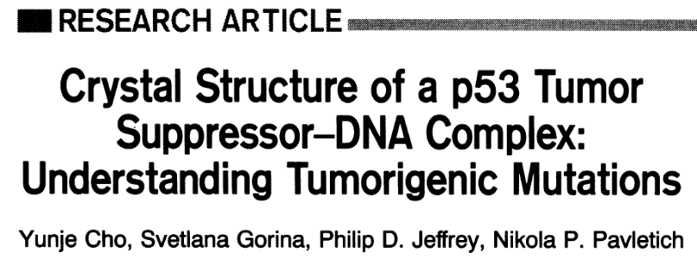
spezifische Bindung / Kristallkontakt
Nikola Pavletich,
Sloan Kettering
Cancer Center
Science 265, 346-355 (1994)

Slide 4
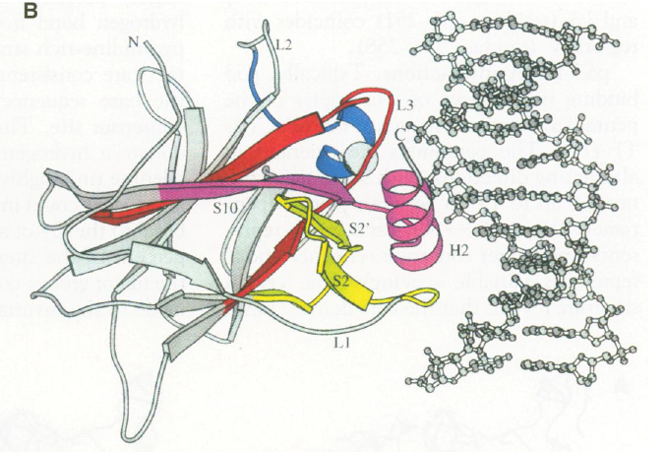
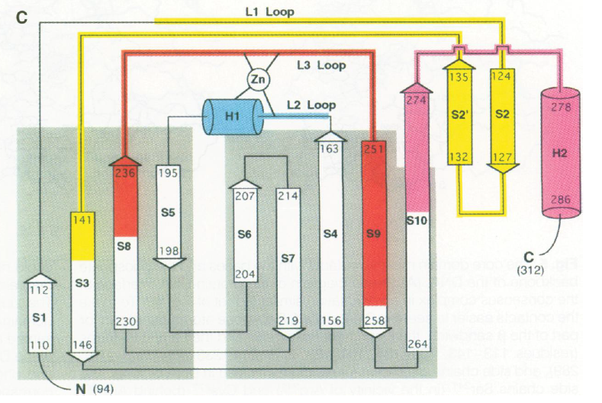
Konservierte Bereiche sind am Interface angereichert
Science 265, 346-355 (1994)

Slide 5
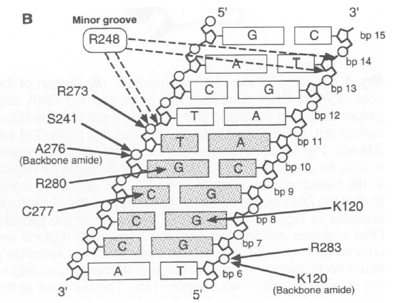
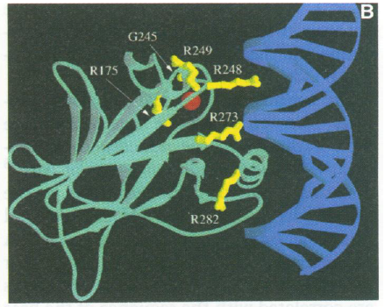
Kontakt-Residuen
Links: Protein – DNA-Kontakte enthalten viele Arginin- und Lysin-Reste
Rechts: die 6 am häufigsten bei Krebs mutierten Aminosäuren (gelb)
in p53 liegen alle am Interface!
Science 265, 346-355 (1994)

Slide 6
Modellierung von Protein-DNA-Komplexen
Eine besondere Herausforderung bei der Modellierung von
Protein-DNA-Kontakten ist die Tatsache, dass beide Bindungspartner flexibel sind.
Wichtigstes Prinzip:
- Elektrostatische Komplementarität – DNA ist stark negativ geladen,
Proteinoberfläche muss entsprechend positiv geladen sein

Slide 7
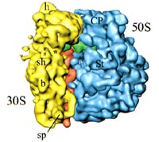
Protein-Protein Interaktionen
Sínd wichtig für viele zelluläre Prozesse
Eine biologische Zelle enthält zu jedem Zeitpunkt ca.
10⁹ Proteinkopien aus etwa 5000 verschiedenen Proteinen.
Im Mittel bildet jedes Protein etwa 6 Interaktionen.
Etwa die Hälfte aller Proteine bildet stabile oder transiente Komplexe
Charakterisierung der Protein-Protein-Assoziation:
thermodynamische Stabilität : Bindungskonstante k_{D}
Kinetische Ratenkonstante für Assoziation: k_{on}
driving forces der Protein-Protein-Wechselwirkung:
- lang-reichweitige elektrostatische Anziehung
- Feste Assoziation durch hydrophoben Effekt

Slide 8
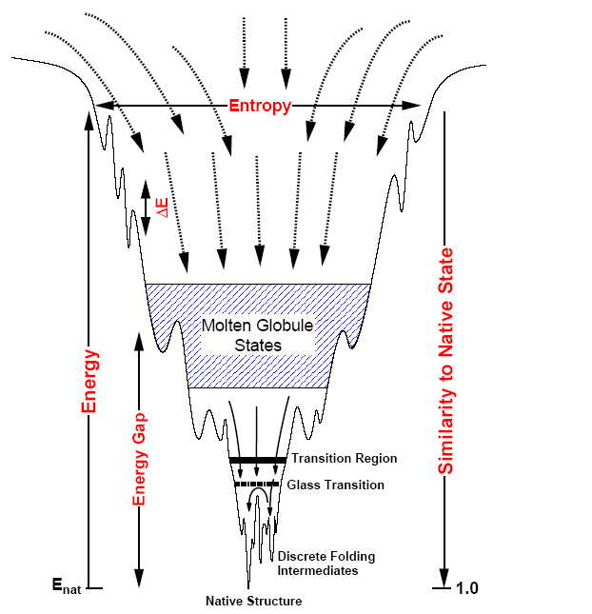
Protein-Protein-Assoziation
Vor der Komplexbildung muss die kritische
Energiebarriere für die Desolvation
überwunden werden sowie
Konformationsänderungen der
Seitenketten stattfinden
Gezeigt ist die Oberfläche der
freien Enthalpie für die Protein-Protein-
Assoziation.
Diese ähnelt der trichterförmigen
Energielandschaft der Proteinfaltung.
Brooks, Gruebele, Onuchic, Wolynes,
PNAS 95, 11037 (1998)

Slide 9
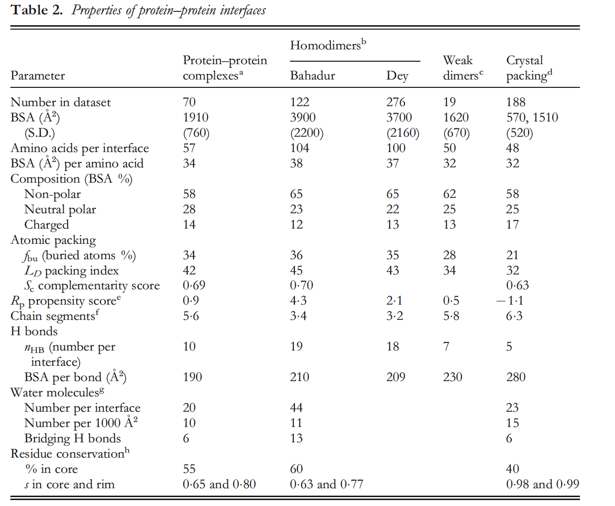
Eigenschaften von Protein-Protein-Interfaces
Homodimere sind meist permanente Komplexe
-> sehr große Schnittstellen, großer Anteil an unpolaren Aminosäuren
BSA: buried surface area
S.D. standard deviation
Artifizielle Kristallkontakte enthalten einen wesentlich kleineren Anteil an konser-vierten Residuen
(40% gegenüber 55-60%).
Janin et al. Quart Rev Biophys 41, 133-180 (2008)

Slide 10
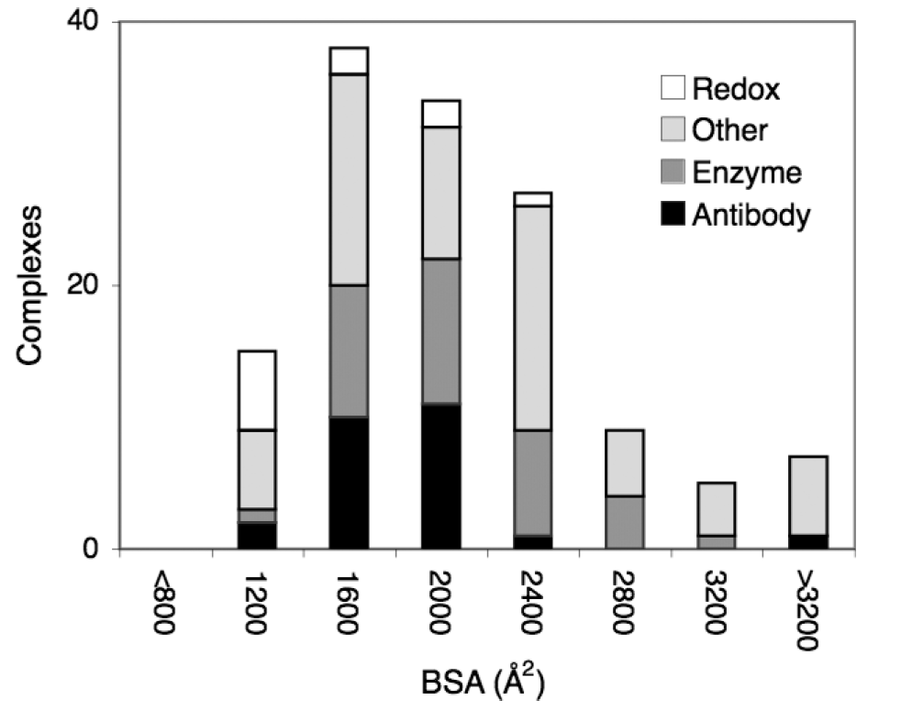
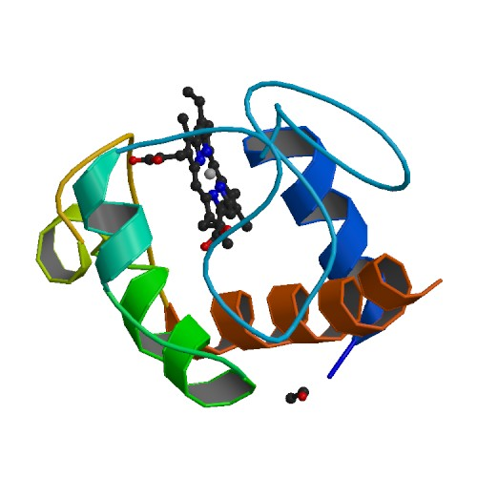
Fläche von Protein-Protein-Interfaces
Redox-Komplexe dienen z.B. zur Übertragung von Elektronen (Cytochrom c).
Beobachtung: Redox-Komplexe haben recht kleine Schnittstellen.
Ihre Funktion benötigt nur eine transiente = kurzlebige Bindung.
Dies wird durch die kleine Größe der Schnittstelle unterstützt.
Cytochrom c aus Pferdeherz
1hrc.pdb; www.rcsb.org
Janin et al. Quart Rev Biophys 41, 133-180 (2008)

Slide 11
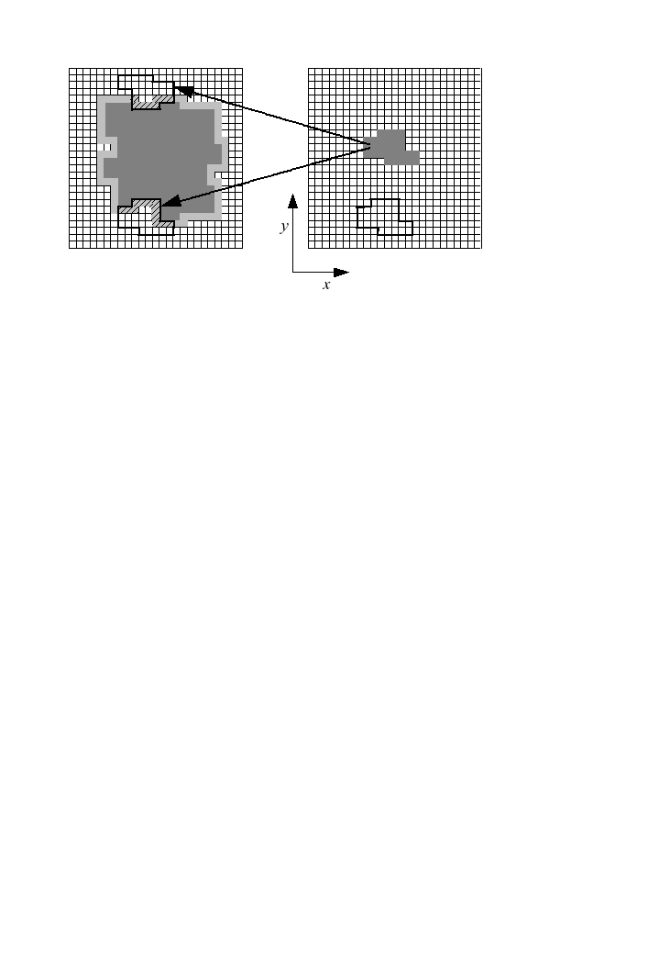
Protein-Protein-Komplexe
Die bekannten Strukturen von Protein-Protein-Interaktionen des Menschen (bekannte experimentelle Strukturen plus Homologie-Modelle) decken nur
etwa 4% der geschätzten Anzahl von etwa 300.000 Protein-Protein-Interaktionen zwischen menschlichen Proteinen ab.
Quelle: Proteins, 81, 2192–2200 (2013)
Idee: versuche, die Strukturen von PP-Komplexen
durch Docking zu modellieren.
Berechne die Komplementarität der
Oberflächen zwischen beiden starren
Proteinen in allen möglichen Orientierungen
(alle erlaubten Translationen + Rotationen),
Suche in 6 Freiheitsgraden
Proteins, 81, 2192–2200 (2013)

Slide 12
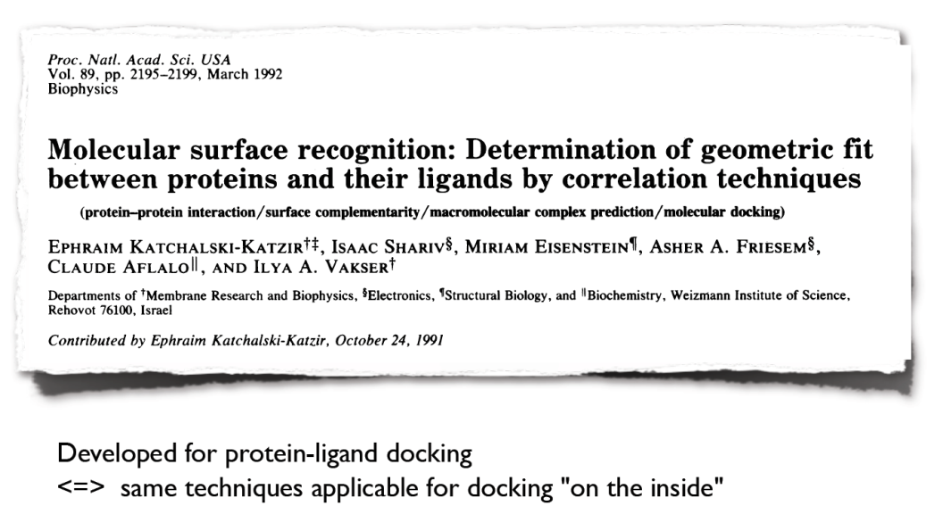
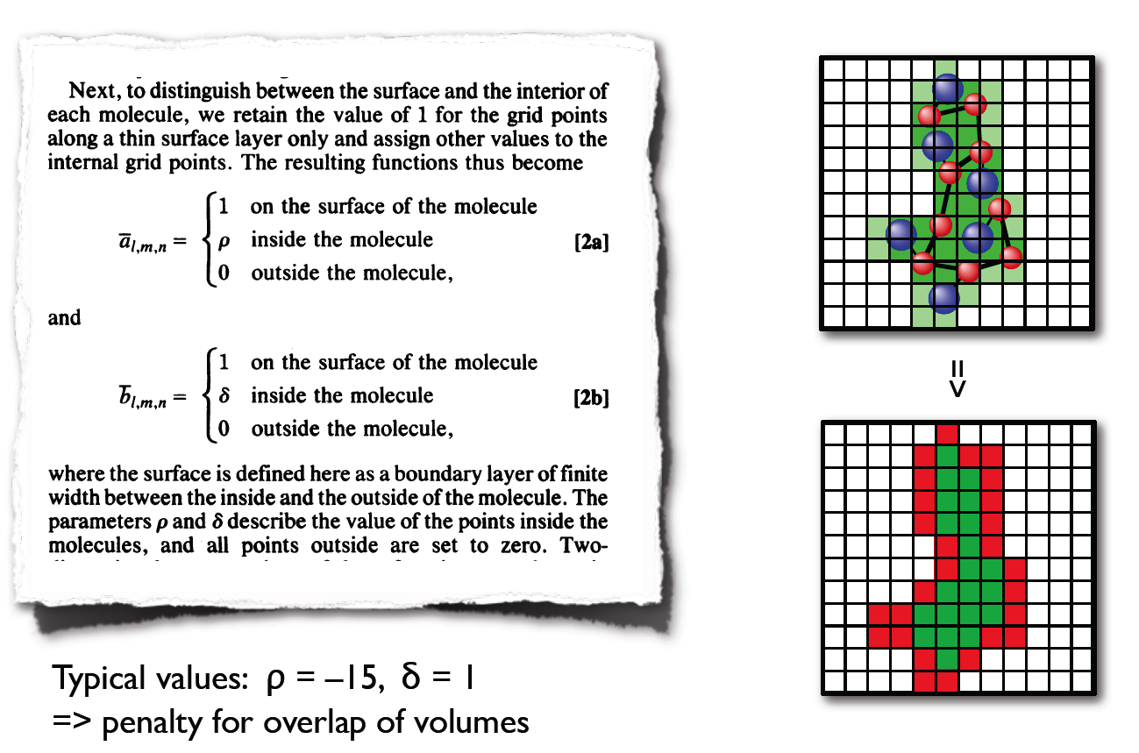
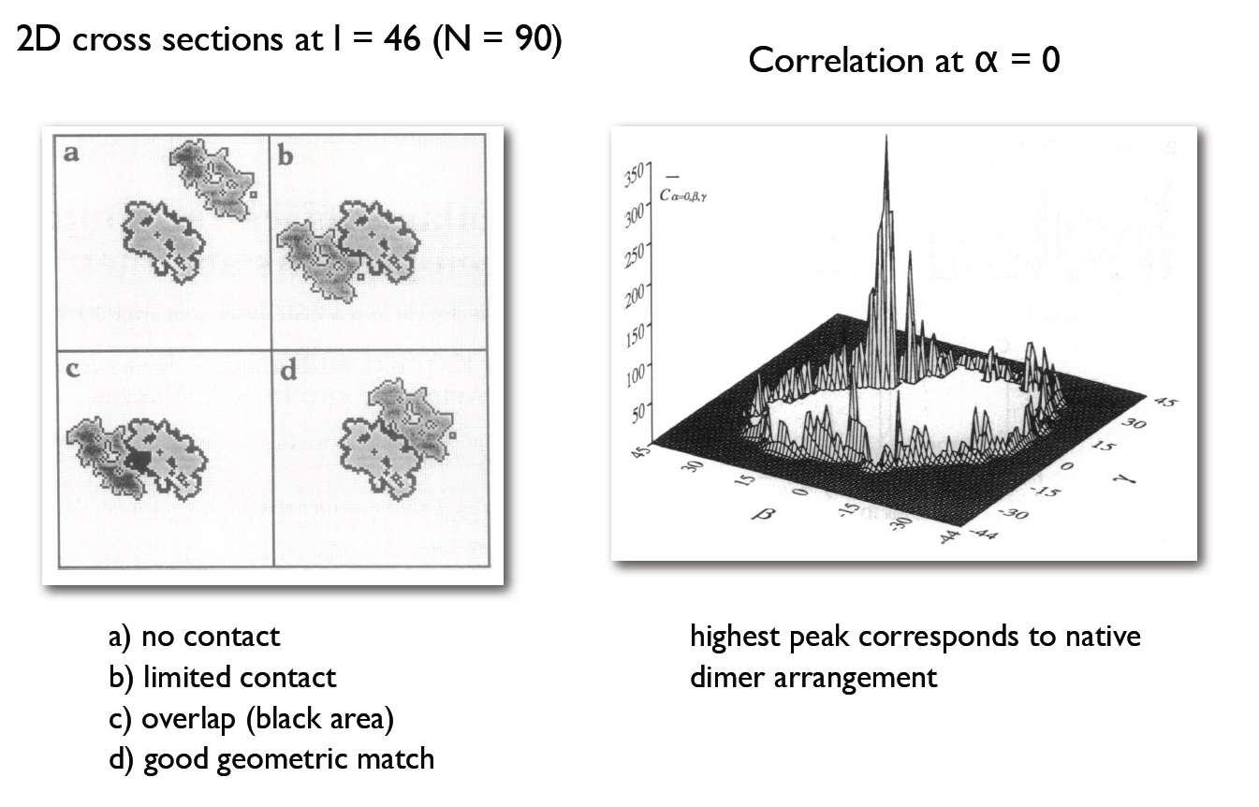
Workflow für Protein-Protein-Docking
(1) Docking von starren Proteinen
mit Katchalski-Kazir-Algorithmus
z.B. FTDock-Program, verwendet FFT,
Optimale Lösung hat maximales a x b
Proteins, 81, 2192–2200 (2013)

Slide 13
Workflow für Protein-Protein-Docking
(2) Wende Zdock-Scoring-Funktion auf die FTDock-Ergebnisse an
-> wähle 1000-2000 Kandidaten-Modelle mit dem besten Score aus.
Zdock Scoring-Funktion: statistisches Paar-Potential zwischen Kontaktresiduen
(→ DOPE in V6), Oberflächenkomplementarität und Elektrostatik
(3) Bewerte Zdock-Lösungen noch einmal mit pyDOCK-Scoring-Funktion:
Desolvationsenergie proportional zur Abnahme der gesamten
Solvent-accessible surface area (-> Hydrophober Effekt in V5)
- Coulomb-Elektrostatik und van-der-Waals-Wechselwirkungen zwischen Kontakt-Residuen
Proteins, 81, 2192–2200 (2013)

Slide 14
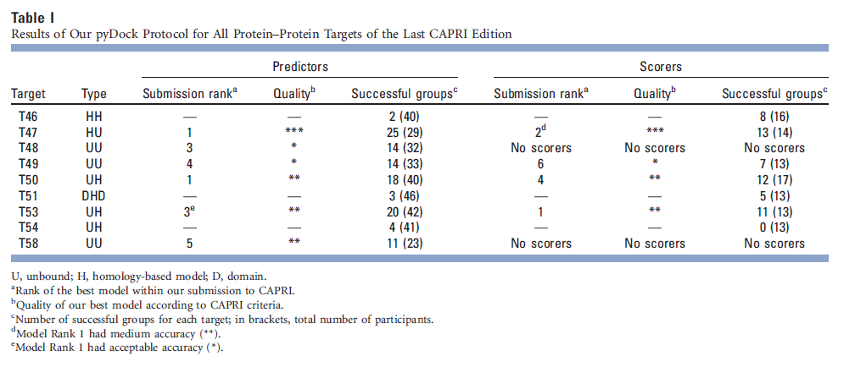
Ergebnis in CAPRI5-Wettbewerb
HH: Docking von 2 Homologie-Modellen für die beiden Proteine
UU: Docking der Kristallstrukturen der ungebundenen (freien / apo) Strukturen der Proteine
(ist natürlich zuverlässiger als HH)
Proteins, 81, 2192–2200 (2013)

Slide 15
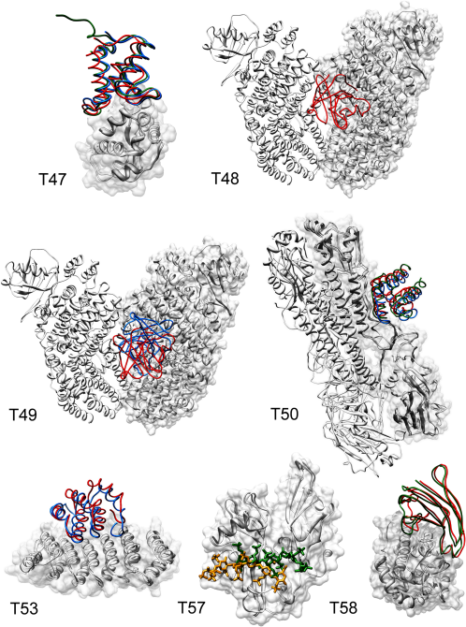
Protein-Protein-Komplexe
Beste Docking-Modelle für die Targets
T47, T48, T49, T50, T53, T57, und T58.
Rezeptorstruktur ist jeweils überlagert und weiss gefärbt.
Rot/blau: beste Dockingpositionen für das zweite Protein.
In grün ist (falls bekannt) die experimentelle Struktur gezeigt.
Dies sind die Erfolgsfälle.
Proteins, 81, 2192–2200 (2013)

Slide 16
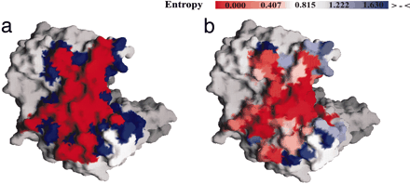
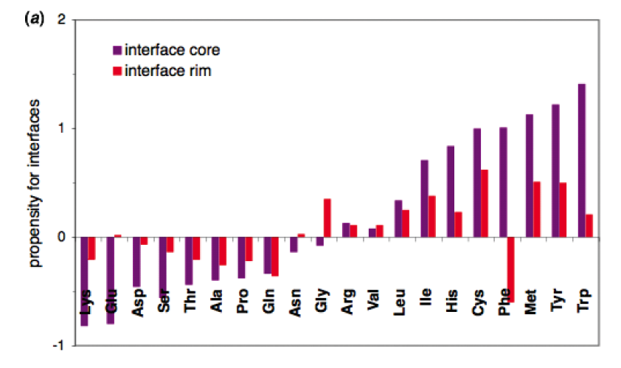
Komposition von Protein-Protein-Bindungsschnittstellen
Bindungsschnittstelle einer Untereinheit des homodimerischen Proteins
2-Phospho-d-Glycerat Hydrolase (PDB ID code 1ebh).
“core” (rot) und “rim” (blau) Regionen
(a) Verglichen mit der gesamten Proteinoberfläche enthält die zentrale Region der Schnittstelle
(Interface-core) viel mehr aromatische Aminosäuren, aber deutlich weniger geladene Aminosäuren.
Der Rand („rim“) der Schnittstelle ist recht ähnlich zur Gesamtoberfläche.
http://www.pnas.org/content/102/43/15447.full
Janin et al. Quart Rev Biophys 41, 133-180 (2008)

Slide 17
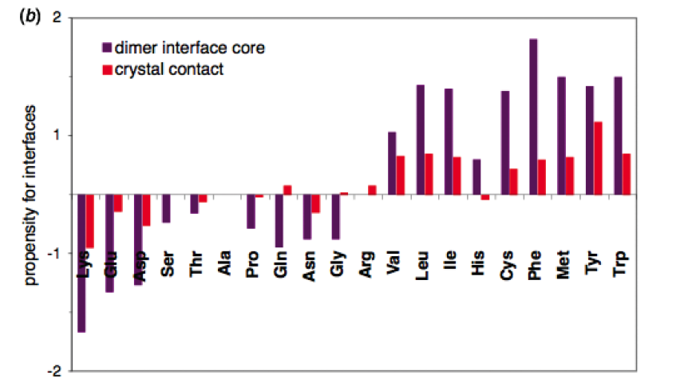
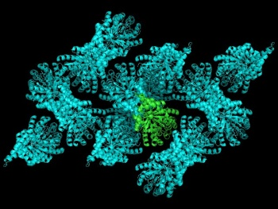
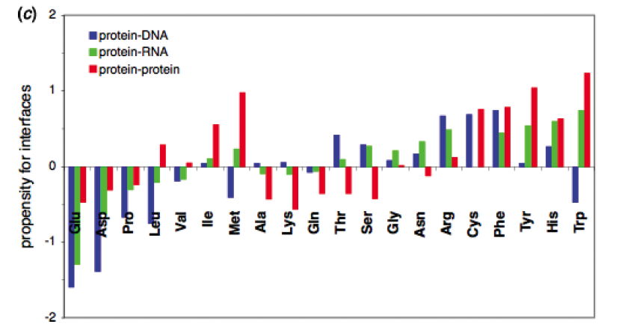
Komposition von Bindungsschnittstellen
Kristallkontakt: Bindungsschnittstelle zweier Proteine im Kristall, ist oft nur eine artifizielle Interaktion durch Kristallisationsprozess.
http://pymolwiki.org
(b) Artifizielle Kristallkontakte haben (zu) wenig hydrophobe Aminosäuren am Interface.
(c) An Interfaces mit negativ geladener DNA gibt es viel weniger negative Glu- und Asp-Residuen als bei PP-Kontakten. Dafür mehr positive Arg-Residuen.
Janin et al. Quart Rev Biophys 41, 133-180 (2008)

Slide 18
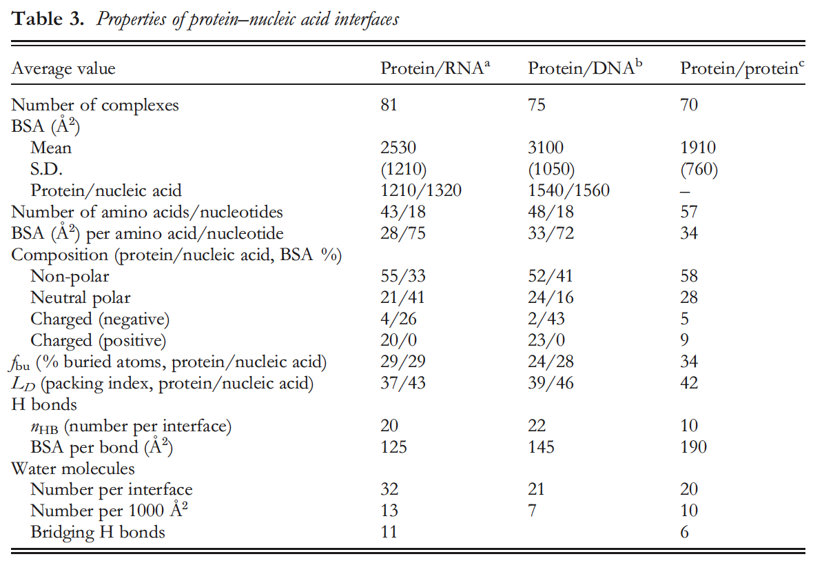
Protein-Nukleinsäure-Komplexe
Eher größere Kontaktflächen.
Hoher Anteil an positiv geladenen Aminosäuren.
Janin et al. Quart Rev Biophys 41, 133-180 (2008)

Slide 19
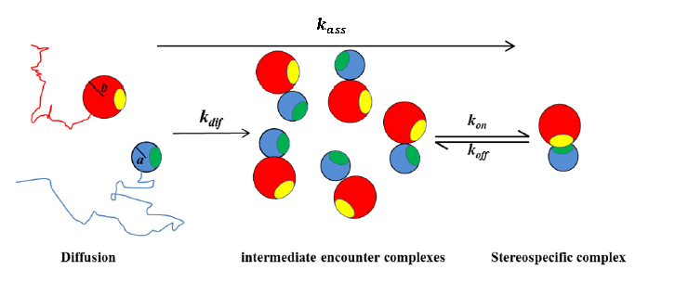
Assoziationspfad für PP-Bindung
Schritte bei Protein-Protein-Assoziation:
Zufällige Diffusion (1)
Elektrostatische Anziehung (2)
Bildung von Encounter-Komplex (3)
Dissoziation oder Bildung des endgültigen Komplexes via Übergangszustand (TS) (4)
Mögliches Energieprofil als
Funktion des Abstands beider
Proteine.
Bei der Bindung müssen die
Schnittstellen desolvatisiert werden.
Dies könnte energetisch aufwändig sein.

Slide 20
Barnase:Barstar
Barnase: eine Ribonuklease, die außerhalb der Zelle aktiv ist. Barstar: ihr intrazellulärer Inhibitor;
beide Proteine haben Durchmesser ~ 30 Å
Sehr gut charakterisiertes Modellsystem für elektrostatisch gesteuerte diffusive Annäherung zweier Proteine
Interaktion zwischen Barnase und Barstar gehört zu den stärksten bekannten Interaktionen
zwischen Proteinen
sehr schnelle Assoziationsrate: 10⁸ – 10⁹ M⁻¹ s⁻¹ bei 50 mM ionischer Stärke
Färbung gemäß
elektrostatischem Potential
auf Proteinoberfläche.

Slide 21
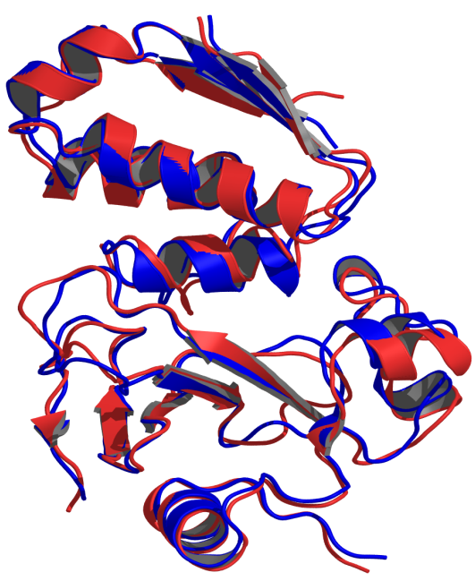
Experiment: untersuche Protein-Protein-Assoziation mit atomistischen MD-Simulationen
Schiebe Barnase:Barstar-
Kristallkomplex um 1.3 – 2.0 nm auseinander + rotiere Barstar um bis zu 45°
9 MD-Simulationen über mehrere 100 ns Dauer.
5 Simulationen näherten sich Kristallkomplex bis auf
1.2 – 3.5 Å innerhalb von 100 ns
RMSD= 1.2 Å
Ahmad et al. , Nature Comm. 2, 261 (2011)
Red: Snapshot from
simulation (340 ns)
Blue: crystal structure

Slide 22
Spontaneous
association of
barnase:barstar
in all-atom MD
Ahmad et al. , Nature Comm. 2, 261 (2011)

Slide 23
Schnelle Ausbildung von Kontakten zwischen Proteinen
Ahmad et al. , Nature Comm. 2, 261 (2011)

Slide 24
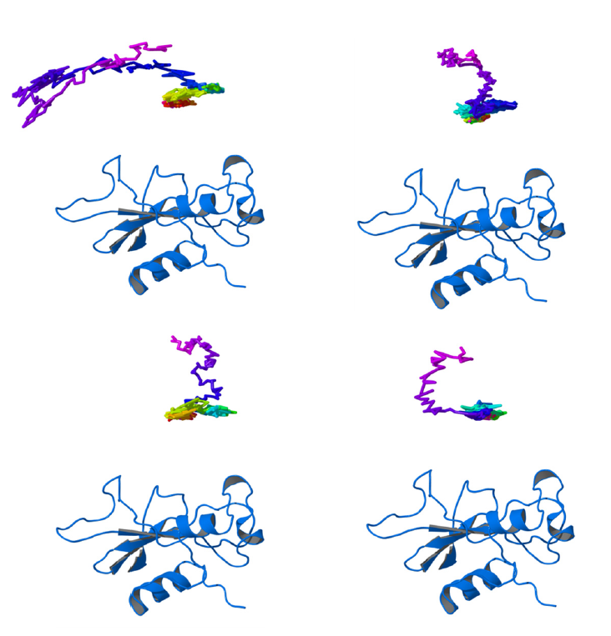
Die vier anderen Assoziationspfaden
Prinzipiell ähnliche Pfade,
dennoch individueller Verlauf.
Entspricht dem Unterschied zwischen
verschiedenen
Einzelmolekülexperimenten.
Ahmad et al. , Nature Comm. 2, 261 (2011)

Slide 25
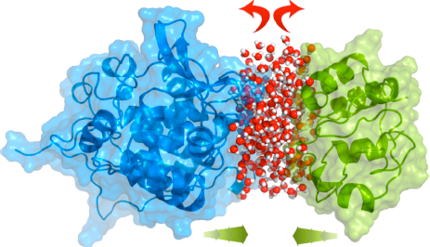
Energetik der Assoziation hydrophiler Proteine

Slide 26
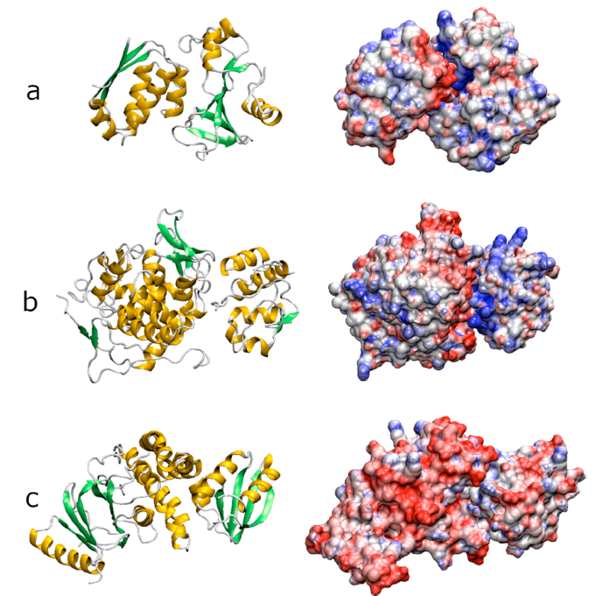
Energetik der Assoziation hydrophiler Proteine

Slide 27
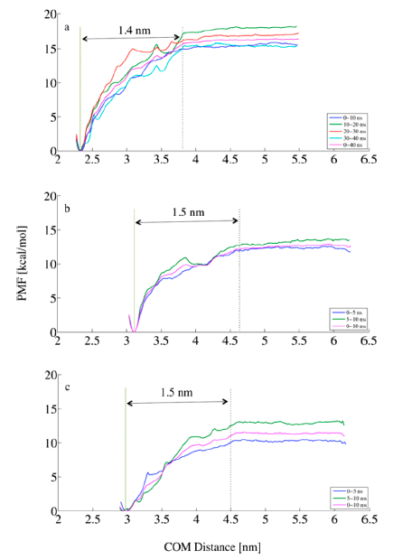
Energetik der Assoziation hydrophiler Proteine
Führe Simulationen bei festen Abständen beider Proteine durch, wobei ein Protein durch ein Federpotential festgehalten wird.
Messe die mittlere Auslenkung vom Nullpunkt des Federpotentials -> Anziehende bzw. abstoßende Wechselwirkung.
Energieprofil ist „downhill“.
Es gibt keine Energiebarriere bei nahen Abständen.
3 Protein-Protein-Systeme verhalten sich sehr ähnlich.

Slide 28
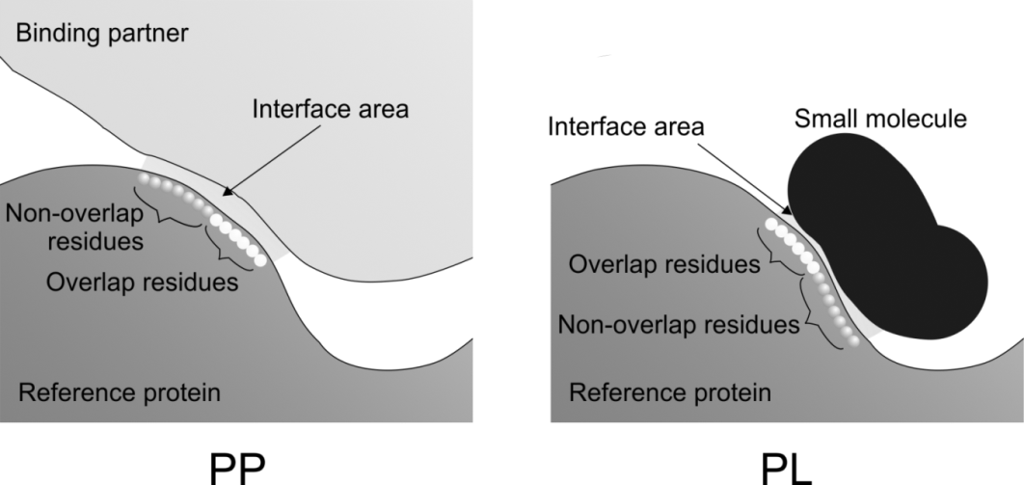
Wo können Liganden an einem PP-Interface binden?
Aus ABC database (http://service.bioinformatik.uni-saarland.de/ABCSquareWeb/) wurde Datensatz mit 175 redundanten Paaren von P₁P₂: P₃L-Komplexen extrahiert, die am Interface überlappen.
- P₁ und P₃ müssen mindestens 40% Sequenzidentität haben sowie
- Mindestens 2 gemeinsame Interface-Residuen
Walter …. Helms,
PLoS ONE (2013) 8, e58583

Slide 29
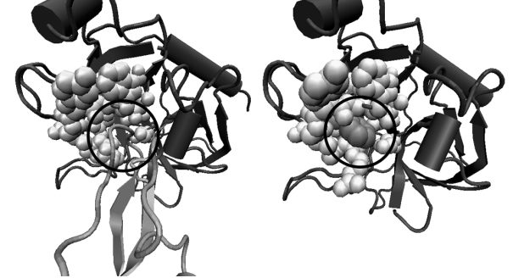
Beispiel für PP : PL-Paar - Trypsin
trypsin : BPTI trypsin:benzamidin
Walter …. Helms,
PLoS ONE (2013) 8, e58583

Slide 30
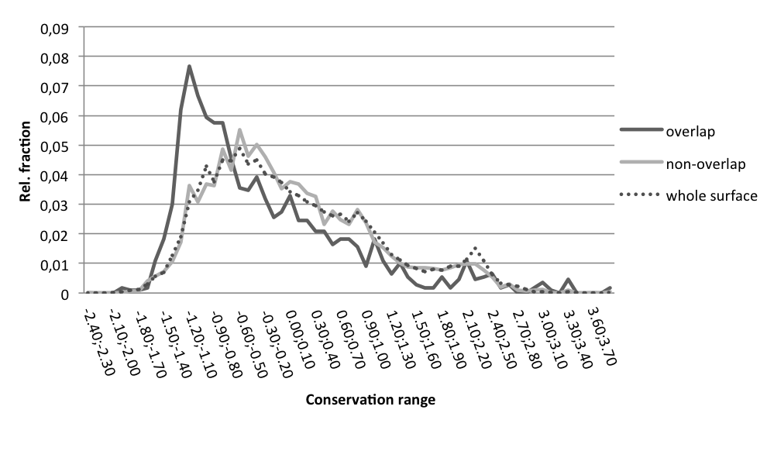
Konservierung am Interface
Hohe Konservierung niedrige Konservierung (Consurf)
-> Überlapp-Residuen sind stärker konserviert als Nicht-Überlapp-Resduen (p < 2.2e-16)
Walter …. Helms,
PLoS ONE (2013) 8, e58583

Slide 31
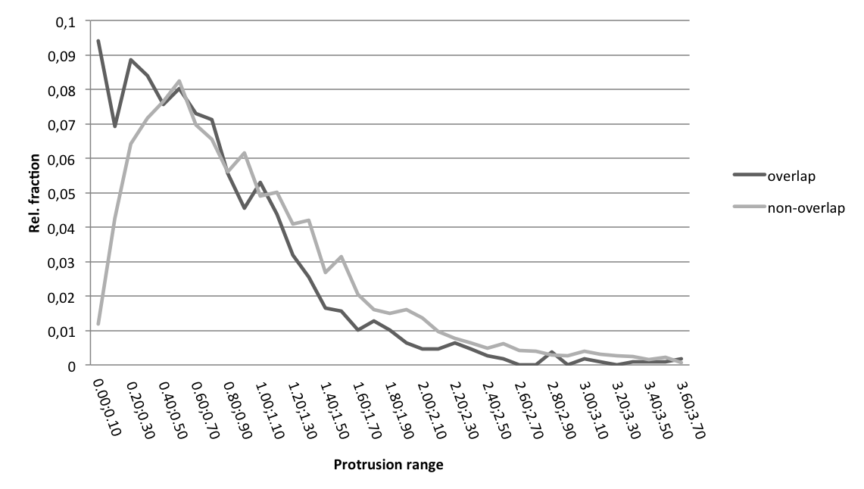
Protrusion / dt. Hervorstehen
Komplett begraben stärker exponiert
Überlapp-Residuen haben kleinere Protrusion-Indices (p < 2.2e-16), sind also stärker begraben/verdeckt.
Walter …. Helms,
PLoS ONE (2013) 8, e58583

Slide 32
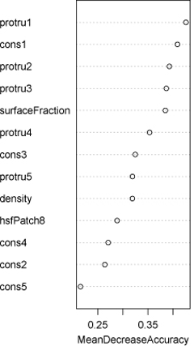
Bedeutung von Features in Random forest classifier
Features für Interface-Residuen sind:
Konservierungsscore (‚cons1‘ ist die Konservierung der zentralen Residue, ‚cons2‘ etc die der nächsten Nachbarn
hot spots (vorhergesagte Residuen, die mindestens 2 kcal/mol zur Bindungs-affinität beitragen)
protrusion index (‚protru‘)
surface fraction
contact density (‚density‘)
Die Genauigkeit der Klassifizierung einzelner Residuen in Überlapp/ Nicht-Überlapp-Residuen ist 67%.
um wieviel wird die Klassifizierung schlechter, wenn für das jeweilige Feature Zufallswerte verwendet werden?
Walter …. Helms,
PLoS ONE (2013) 8, e58583

Slide 33
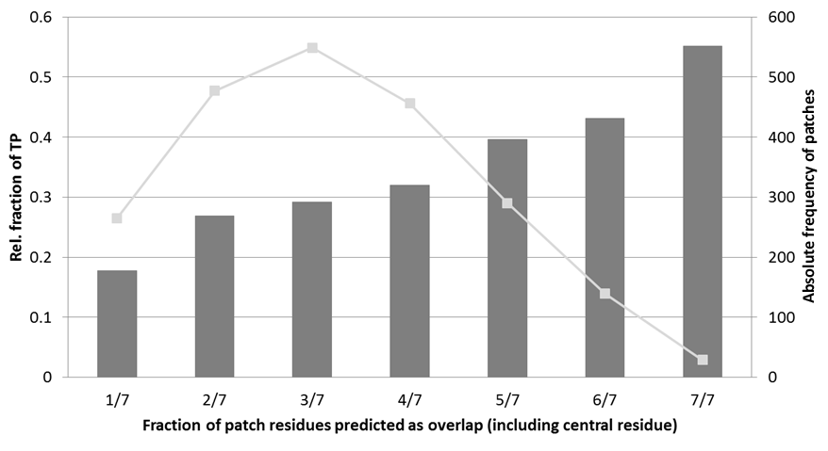
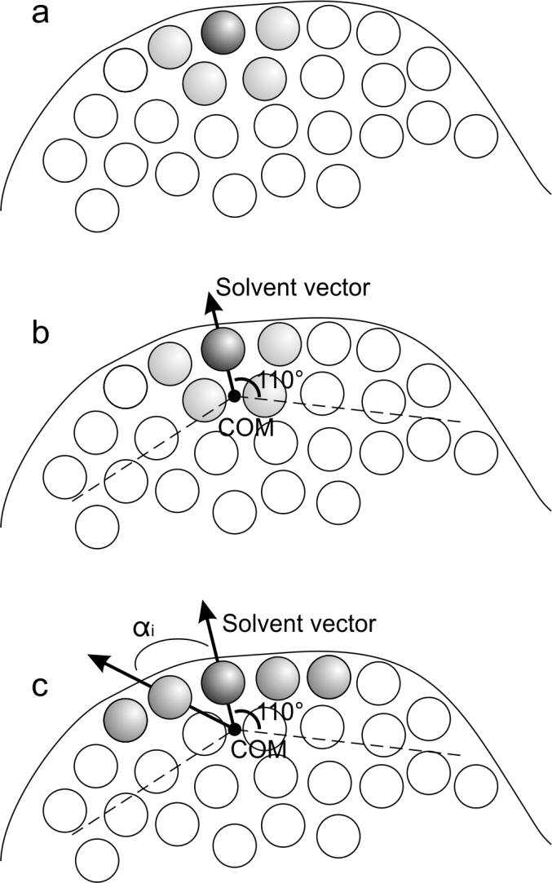
Kombiniere Vorhersagen für Residuen innerhalb von Patch
Starker Anteil von vorhergesagten Überlapp-Residuen in einem Patch erhöht die Wahrscheinlichkeit von True Positive-Vorhersagen
Konstruktion eines Patches
Walter …. Helms,
PLoS ONE (2013) 8, e58583

Slide 34
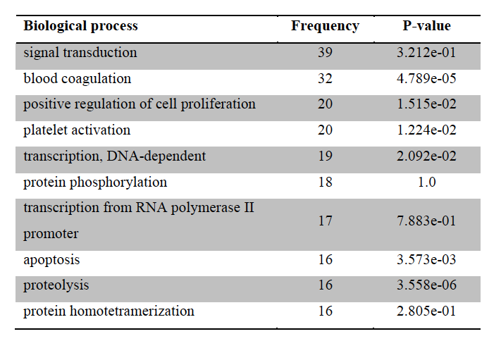
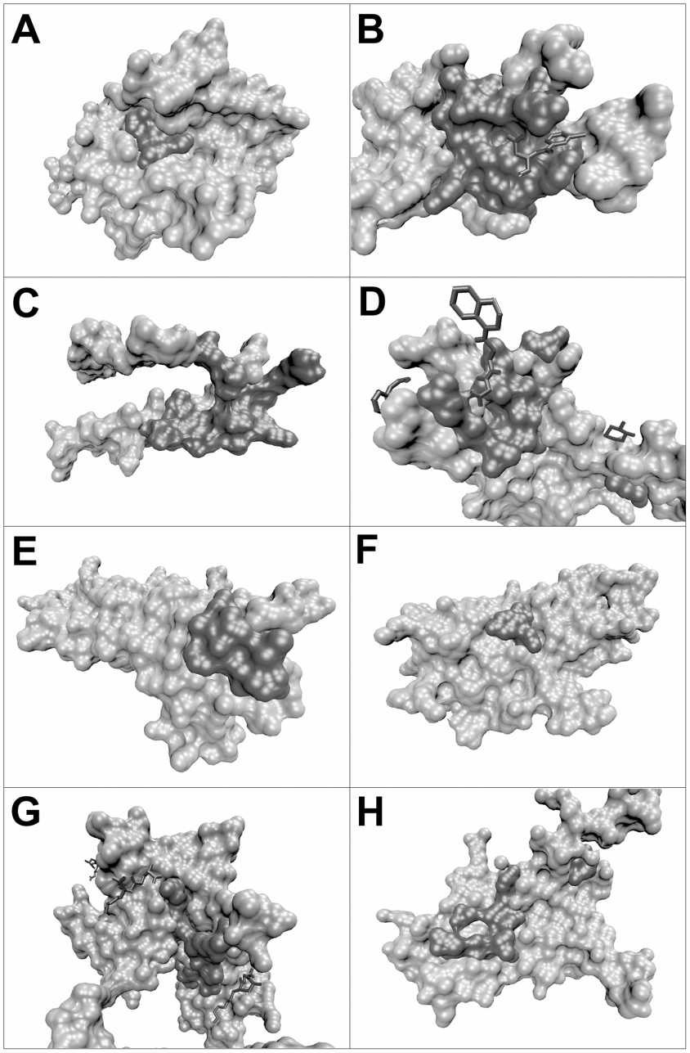
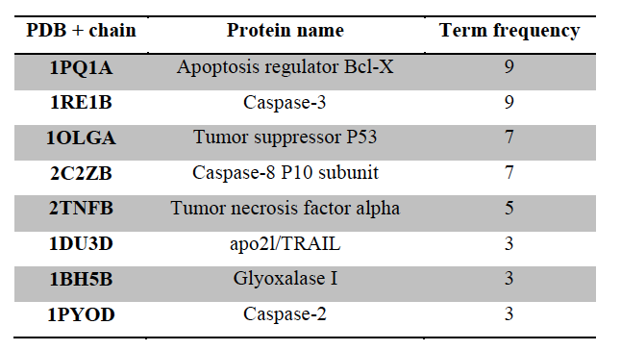
Modellstudie: Apoptose
In gesamter PDB: 54809 Interface-Patches
Anreicherung von GO biological process -Ausdrücken
2 der 8 Apoptose-Komplexe enthalten kleine Moleküle an den vorhergesagten Patches
Walter …. Helms,
PLoS ONE (2013) 8, e58583

Slide 35
Können Liganden an Protein-Protein-Schnittstellen binden?
Interfaces zu flach → Bindungstaschen?
Interfaces zu groß (~1500 Å²) → können kleine Moleküle Interaktion inhibieren?
Interfaces besitzen keine ausgeprägten Features → kann Spezifität erreicht werden?
Natürliche Liganden sind Proteine; Interfaces werden von verschiedenen Abschnitten der Proteinkette gebildet → Liganden mimic?
H. Yin, A.D. Hamilton: Strategies for Targeting Protein-Protein Interactions with Synthetic Agents (Angew. Chem. Int. Ed. 2005, 44, 4130-4163)

Slide 36
Taschen-Detektion mit PASS-Algorithmus
G.P. Brady, P.F.W. Stouten: Fast Prediction of Protein Binding Pockets with PASS,
J. Comp. Aid. Mol. Des. (2000) 14, 383-401

Slide 37
Proteinoberflächen verhalten sich wie Flüssigkeit!
Schnappschüsse aus einer MD-Simulation des MDM2-Proteins
Rote Kugeln: mit PASS-Algorithmus bestimmte Taschen.
Schnappschüsse folgen in Abständen von 100 Pikosekunden.

Slide 38
Taschen-Detektions-Protokoll
10 ns MD-Simulation
Pockets
Structure of
Free Protein
4000 Snapshots
PASS
Pocket Clustering
Native Ligands
Set of Transient Pockets
in MD-Snapshots
Docking
Ligand Library

Slide 39
Introduction
Beobachtung:
- Manche Taschen öffnen sehr selten, manche sehr oft.
- Ähnliche Statistik für die 3 Systeme

Slide 40
Polarität der Taschen
Durchschnittliche Polarität einer Tasche wird aus dem Anteil der polaren Atome unter ihren pocket-lining atoms berechnet:
Taschen-Polarität ist
gut reproduzierbar
(run 1 vs. run 2).
Transiente Taschen sind
leicht polarer als die native
Bindungstasche des
Liganden (grün).

Slide 41
Docking an Bcl-X_{L}
Eyrisch, Helms, J.Med.Chem. (2007) 50, 3457-3464

Slide 42
Docking an IL-2
Eyrisch, Helms, J.Med.Chem. (2007) 50, 3457-3464

Slide 43
Docking an MDM2
Eyrisch, Helms, J.Med.Chem. (2007) 50, 3457-3464

Slide 44
Docking ranks und scores
Introduction & Motivation
Results for Bcl-Xl, MDM2, IL-2 in water and in methanol
Outlook: Pocket finder
Interpretation
Redocking in Kristallstruktur der Komplexe funktioniert sehr gut:
ca. 1.0 Å RMSD, Rang 1-2
Docking in MD-Schnappschüsse erreicht geringste Abweichung von 1.4 – 1.9 Å RMSD
Score ca. 2-4 kcal/mol schlechter, nativer Bindungsmodus wird in den
1 – 20% besten Treffern gerankt.

